Slide 1
内部重力波の
伝播特性に関する考察
1123430s 村上 美雪
地球惑星科学科地球および惑星大気科学研究室
Notes:
地球および惑星大気科学研究室の村上美雪です.
私は内部重力波の伝播特性について研究しましたので発表いたします

Slide 2
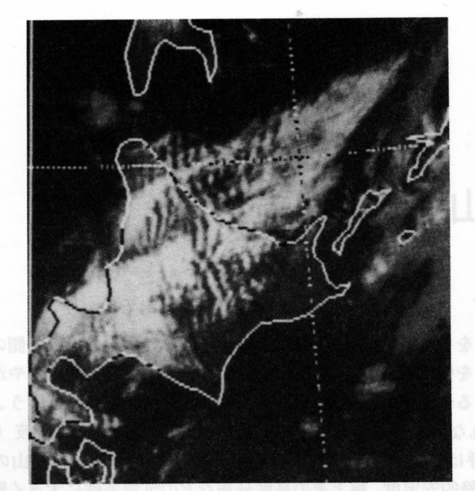
はじめに
内部重力波とは？
  密度成層した流体内部を伝わる浮力を復元力とする波
  地球大気は概ね密度成層しており、重力波はいたるところに存在している
  地球大気の様々な現象に関与している
研究内容
  線形化した流体の基礎方程式から導かれる線形波動の分類(音波、重力波など)
  内部重力波の反射や透過についての考察
上: 山岳波による波状雲の例
(1989年5月17日正午の「ひまわり」可視画像)
(小倉 義光 1997)
Notes:
まず初めに内部重力波とは何かを説明します.
内部重力波とは密度成層した流体内部を伝わる浮力を復元力とする波のことをいいます
地球大気は概ね密度成層しているため, この内部重力波はいたるところに存在しており
様々な大気の現象に関与しています
たとえば代表的なものとしては山岳波があります.これは気流が山にぶつかることで励起される内部重力波の一種です。
この山岳波による雲の写真はキャンパス内でとられたもので、大学周辺の六甲山系でもよく見られます
(また中間圏界面付近の弱風層の形成にも関与しているといわれています)
これ以外にもさまざまな現象に関わる内部重力波を知ることは地球大気について知るうえでとても重要であると考えます.
今回の研究としては
線形化した流体の基礎方程式から導かれる線形波動の分類
Boussinesq 近似を用いた内部重力波の反射や透過についての伝播特性の考察
を行いました

Slide 3
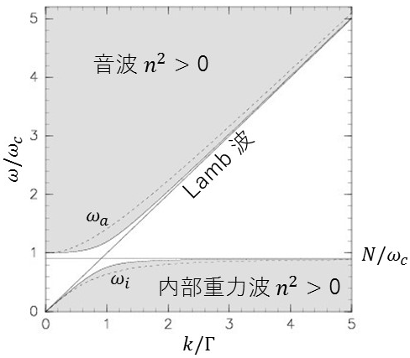
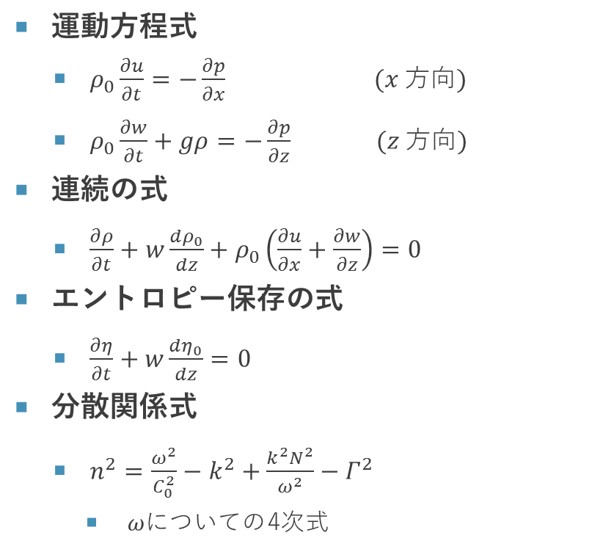
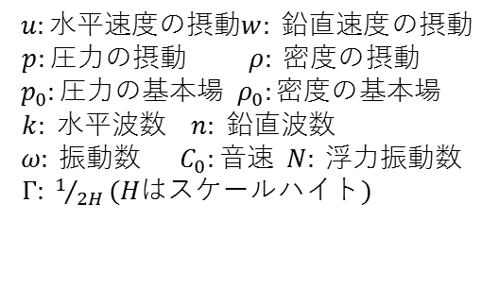
線形化した支配方程式と分散関係式
運動方程式
  $ρ_{0}\frac{∂u}{∂t}=−\frac{∂p}{∂x} (x 方向)$
  $ρ_{0}\frac{∂w}{∂t}+gρ=−\frac{∂p}{∂z} (z 方向)$
連続の式
  $\frac{∂ρ}{∂t}+w\frac{dρ_{0}}{dz}+ρ_{0}\left(\frac{∂u}{∂x}+\frac{∂w}{∂z}\right)=0$
エントロピー保存の式
  $\frac{∂η}{∂t}+w\frac{dη_{0}}{dz}=0$
分散関係式
  $n^{2}=\frac{ω^{2}}{C_{0}^{2}}−k^{2}+\frac{k^{2}N^{2}}{ω^{2}}−Γ^{2}$
    $ωについての$4次式
上: 支配方程式から導いた分散関係図
$u:水平速度の摂動w: 鉛直速度$の摂動
$p:圧力の摂動 ρ: 密度の$摂動
${ p}_{0}:{圧力の基本場 ρ}_{0}:密度の$基本場
$k: 水平波数 n: 鉛直波数$
$ω: 振動数$ ${ C}_{0}:音速 N: 浮力$振動数
$Γ: 1/{2H}(Hはスケールハイト)$
Notes:
まず線形化した支配方程式とそこから導かれる分散関係式がこちらです
鉛直二次元平面で断熱過程を考えており、支配方程式は運動方程式、連続の式、エントロピー保存の式です
これらを整理して波動解を仮定し、分散関係式を導出しました.
図は水平方向の波数kとωについての分散関係を示したもので
横軸が水平波数、縦軸が振動数になっています
このうちこの領域の内部重力波について→

Slide 4
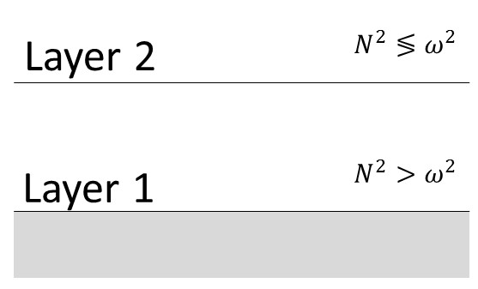
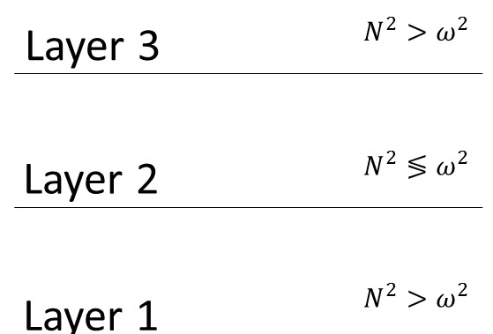
内部重力波の伝播特性
浮力振動数が非一様な大気での内部重力波の伝播特性を考える
  浮力振動数が層別に変化している二層モデルと三層モデルを仮定
条件によっては
  大気層が導波管の役割を果たす
  波が外部波型となる層があっても透過が起こる
詳細はポスターにて発表
Notes:
→伝播特性を考えていきます
音波を除去するBoussinesq近似を用いて内部重力波だけに焦点を当ててこの反射や透過についての伝播特性について調べました
すると条件によって大気層が導波管の役割を果たすこと、
量子力学でいう「トンネル効果」と同じような現象が大気でも起きる、ということがわかりました
これらの詳細についてはポスターをご覧ください

